Slide 1
Konstytucja 3 maja
Zosia Pietrzykowska 8A

Slide 2
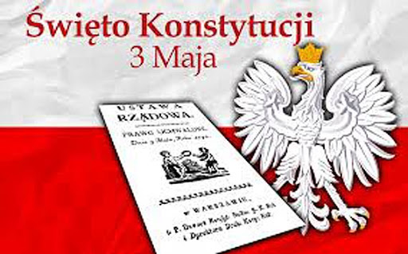
3 maja 2021 w Polsce obchodzimy 230 rocznicę uchwalenia Konstytucji 3 Maja. Święto Konstytucji zostało wprowadzone na pamiątkę uchwalenia przez Sejm Rzeczypospolitej Obojga Narodów konstytucji 3 Maja w 1791 roku.

Slide 3
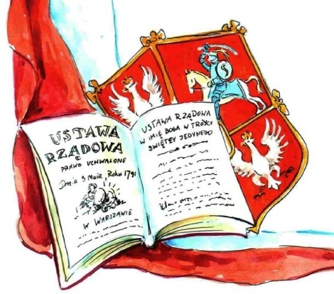
Ustawa Rządowa, znana dziś jako Konstytucja 3 Maja, została uchwalona w 1791 roku przez Sejm 4-letni w celu reformy niewydolnego polskiego ustroju politycznego

Slide 4
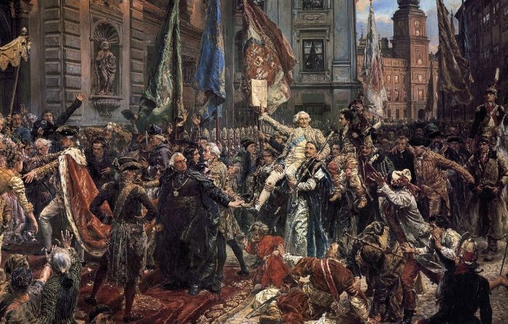
Była pierwszą w Europie i drugą na świecie, niezwykle postępową konstytucją.

Slide 5
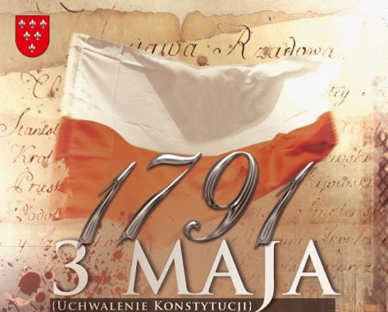
Dzień ten został uznany za święto już 5 maja 1791 roku. Po odzyskaniu przez Polskę niepodległości, w 1918 r. Sejm przywrócił to święto. Władze zakazywały obchodzenia Święta Konstytucji także od 1944 do 1990 r. 2 maja obywatele musieli zdejmować flagi, tak aby 3 maja nie było ich widać.

Slide 6
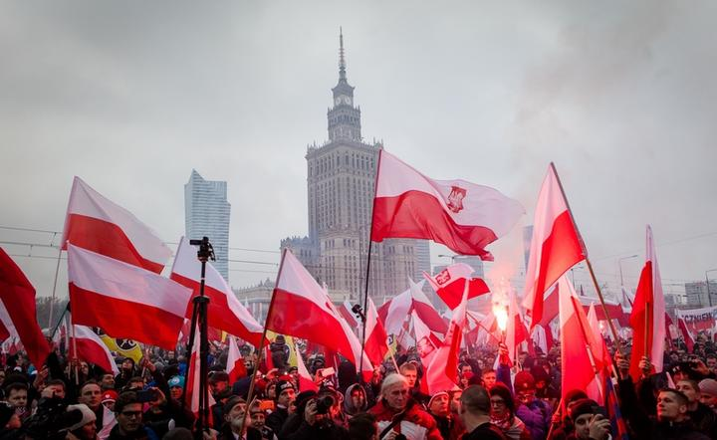
Święto Narodowe Trzeciego Maja przywrócono ustawą z 6 kwietnia 1990 roku (weszła w życie 28 kwietnia). Pierwsze uroczyste obchody święta 3 maja odbyły się w Warszawie na Placu Zamkowym w 1990 roku.

Slide 7
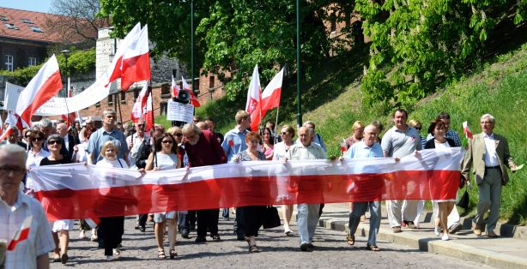
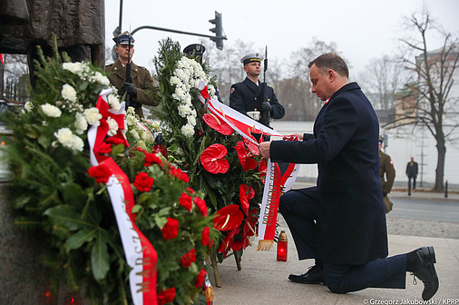
3 maja to dzień wolny od pracy. Obchodzi się go w całej Polsce, poprzez organizowanie różnych wydarzeń patriotycznych tj. marszy z flagami, składania kwiatów i uroczystych mszy.

Slide 8
3 maja 1791 roku dokonano w Polsce konstytucyjnego zamachu stanu. Nie inaczej można bowiem określić sposób, w jaki uchwalono Ustawę Rządową, która do historii przeszła jako Konstytucja 3 Maja.

Slide 9
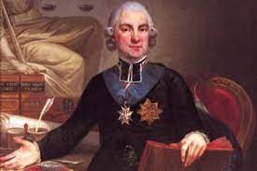
Jej projekt przygotowywany był w tajemnicy wobec większości posłów. Ostateczny projekt konstytucji zredagowany został 25 III 1791 roku przez przywódcę tzw. stronnictwa patriotycznego, ks. Hugo Kołłątaja.

Slide 10
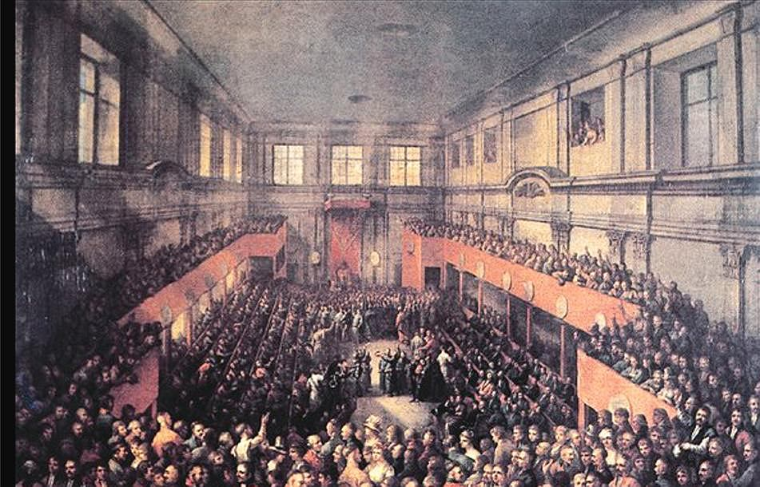
Projekt został odczytamy przed salą, na której zasiadała zaledwie 1/3 posłów. Konstytucję przyjęto po 7 godzinach obrad.

Slide 11
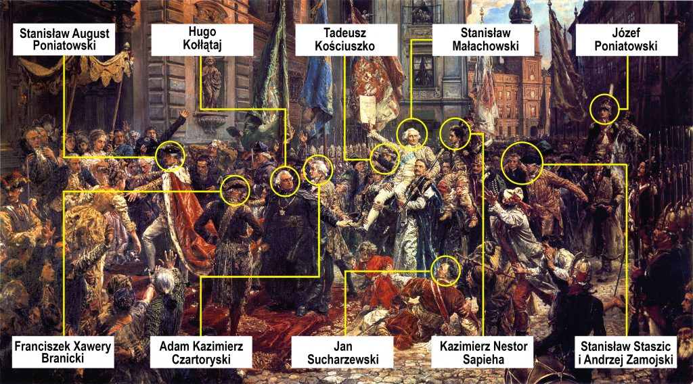
Łagodna rewolucja – Konstytucja nie wywracała ustroju ówczesnej Polski, lecz wprowadzała w nim istotne modyfikacje. Była wynikiem kompromisu pomiędzy monarchistyczno – konstytucyjnym programem króla Stanisława Augusta a śmiałym, republikańskim programem przywódców stronnictwa patriotycznego – Ignacego Potockiego, Stanisława Małachowskiego i Hugona Kołłątaja.

Slide 12
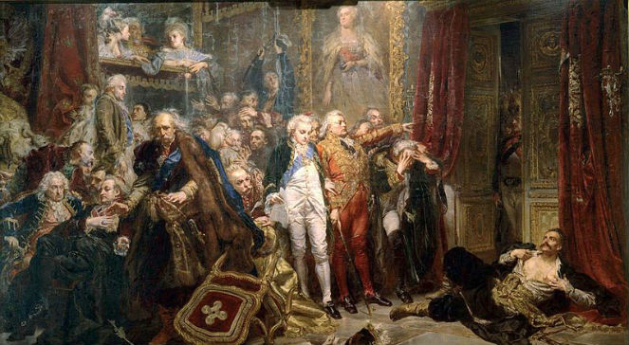
Ustrój – Przewidziany przez Konstytucję ustrój można określić mianem konstytucyjnej monarchii stanowej. Wzmacniała władzę wykonawczą i osłabiała pozycję magnatów. Nie znosiła ona poddaństwa. Zapewniała również pełną wolność osobistą osiedleńcom.

Slide 13
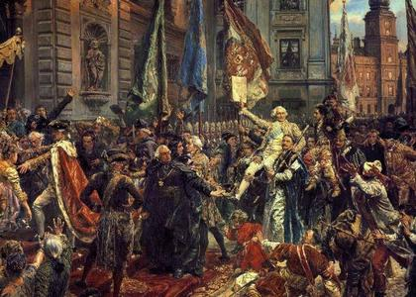
Zmiany polityczne – Istotne modyfikacje nastąpiły w dziedzinie ustroju politycznego państwa. Zniesione zostały “liberum veto”, poselskie konfederacje i sejmy skonfederowane (na których, według wcześniejszych rozwiązań zasada “liberum veto” nie obowiązywała).

Slide 14
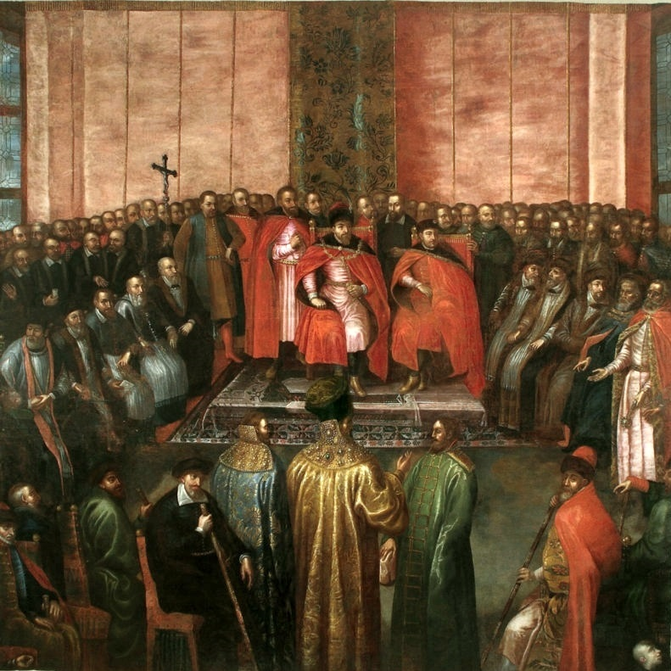
Monarchia dziedziczna – Inną rewolucyjną – i bynajmniej nie demokratyczną – zmianą ustrojową było zniesienie wolnej elekcji i wprowadzenie monarchii dziedzicznej.

Slide 15
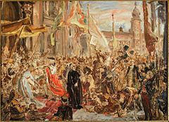
Tolerancja religijna – Swoistym kompromisem była zasada tolerancji religijnej. Wprawdzie odstępstwo od katolicyzmu miało być nadal uznawane za przestępstwo, lecz poza tym wyjątkiem prześladowania religijne zostały zakazane.

Slide 16
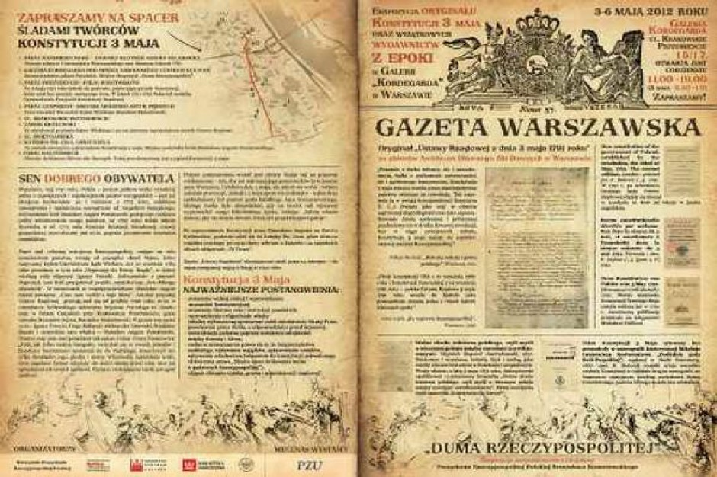
Była radykalną próbą naprawy państwa osłabionego po pierwszym rozbiorze Polski, w wyniku którego Polska i Litwa straciły 211 tys. km kwadratowych i 4,5 miliona ludności.

Slide 17
Polskę trawiła korupcja, nepotyzm, warcholstwo, bałagan prawny, anarchia magnaterii i impotencja monarchii. Tworzona była w desperacji i w obliczu lęku przed pełną utratą niepodległości.

Slide 18
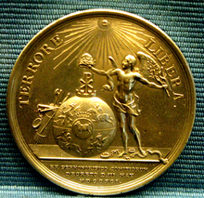
Konstytucja 3 Maja przywróciła Polakom nadzieję i poczucie odpowiedzialności za swój kraj. Niestety na krótko. Doszło do wybuchu wojny domowej w Polsce i interwencji zagranicznej (w tym Targowica) i dalszych rozbiorów Polski.

Slide 19
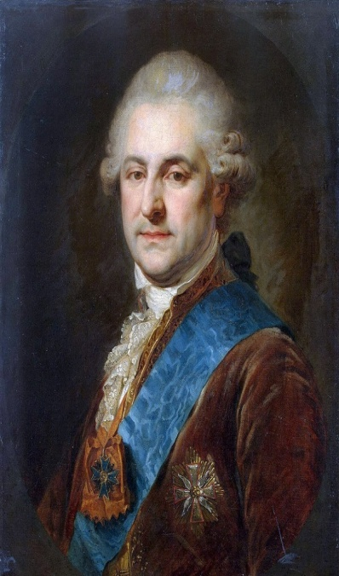
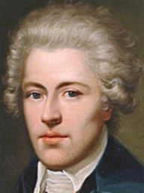
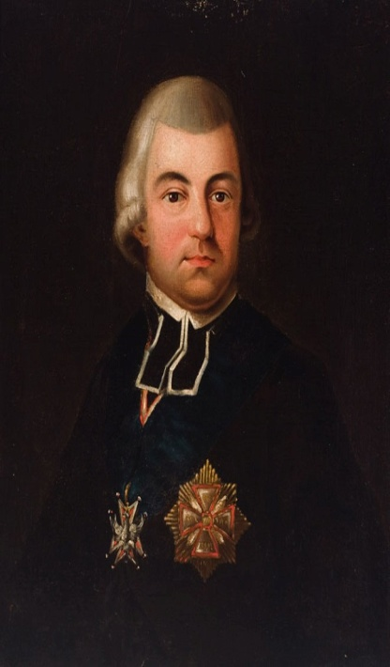
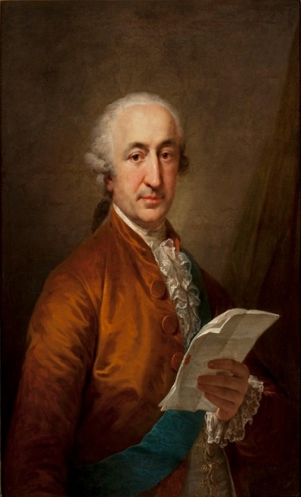
Twórcy konstytucji 3 maja
Stanisław August Poniatowski
Stanisław Małachowski
Ignacy Potocki
Hugo Kołłątaj

Slide 20
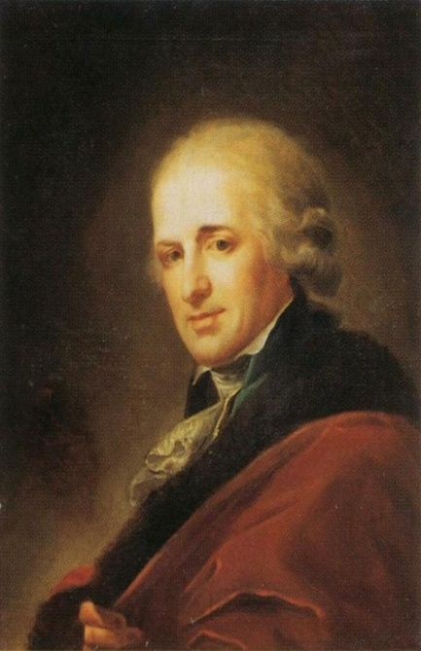
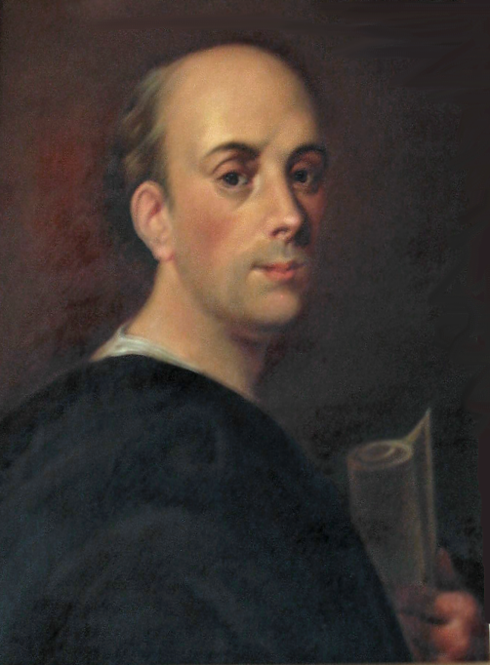
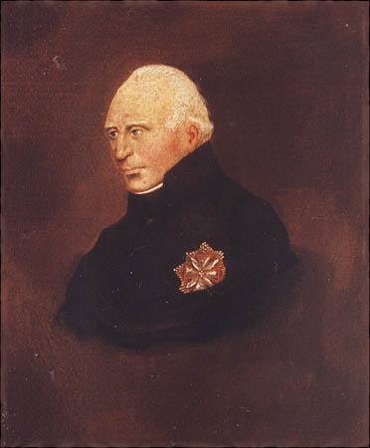
Twórcy konstytucji 3 maja
Julian Ursyn Niemcewicz
Scipione Piattoli
Stanisław Staszic

Slide 21
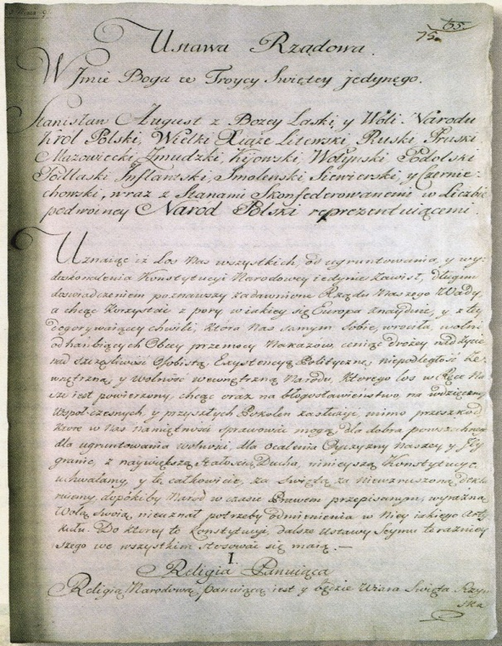
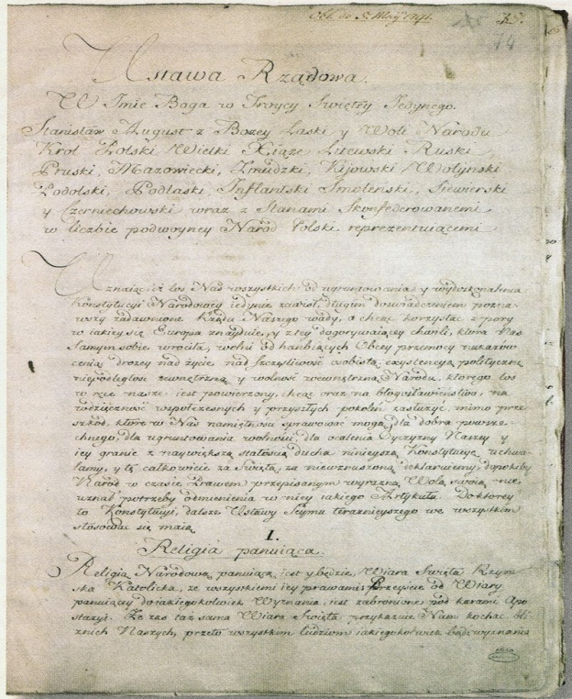
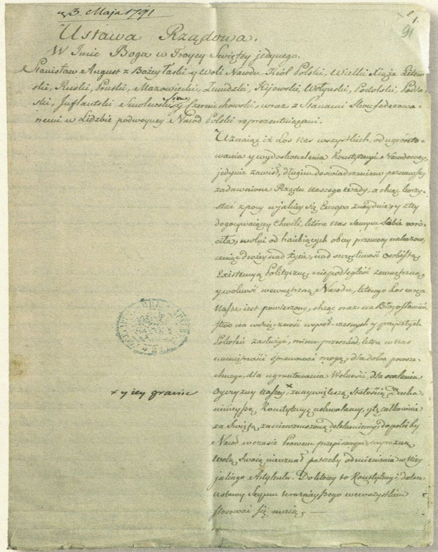
CIEKAWOSTKA
W Archiwum Głównym Akt Dawnych przechowywane są trzy oryginalne rękopisy Konstytucji 3 maja. Rękopisy Konstytucji nie stanowią wyodrębnionej pozycji (osobnej książki) lecz wchodzą w skład obszernych ksiąg zawierających zestawy dokumentów z tamtej epoki.

